Slide 1


ỦY BAN NHÂN DÂN QUẬN LONG BIÊN
TRƯỜNG TIỂU HỌC ĐÔ THỊ VIỆT HƯNG
BÀI GIẢNG ĐIỆN TỬ
KHỐI 3
MÔN: TOÁN

Slide 2







HOA ĐIỂM 10

Slide 3





Học tiếp
Notes:
Gv bấm vào các bông hoa để ra câu hỏi, trả lời xong bấm bông hoa để quay về

Slide 4


40 : 8 = ?
A. 5
C. 6
B. 4
D. 3

Slide 5
64 : 8 = ?
A. 7
C. 5
B. 8
D. 6

Slide 6
8 : 8 = ?
A. 1
C. C. 3
B. 2
D. 4

Slide 7
72 : 8 = ?
A. 7
C. 6
B. 8
D. 9

Slide 8












Slide 9










Slide 10

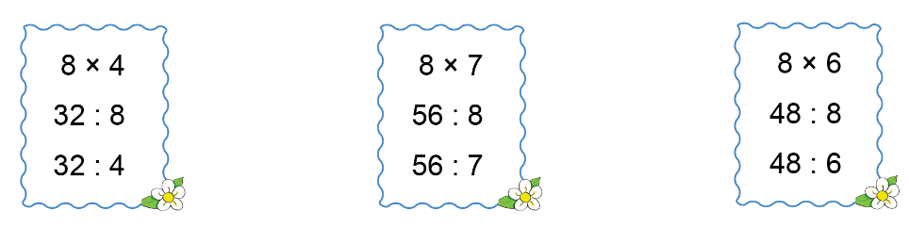

= 32
= 56
= 48
= 4
= 7
= 6
= 8
= 8
= 8

Slide 11

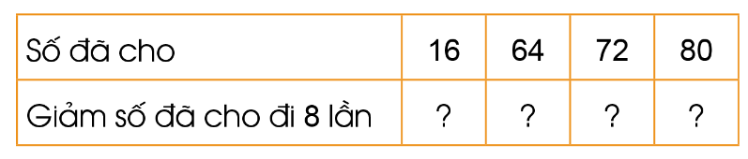
2
8
9
10

Slide 12



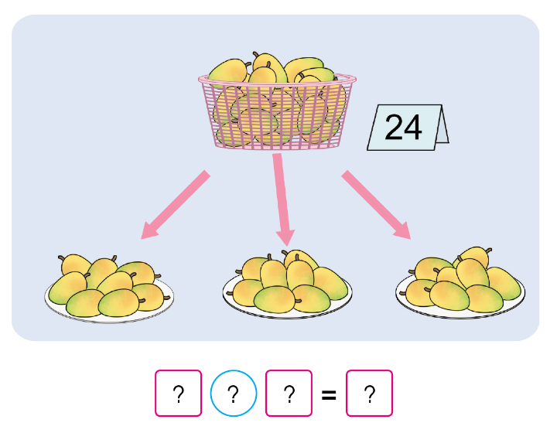


24
:
3
8
24 : 3 = 8

Slide 13

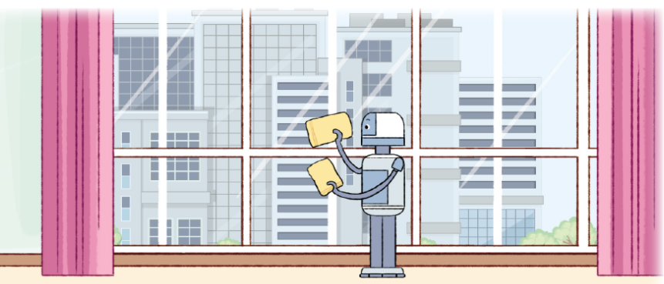
Để lau các cửa kính của một tòa nhà người ta phải làm trong 40 giờ mới xong. Nếu thay bằng một rô-bốt lau cửa kính thì thời gian giảm đi 8 lần. Hỏi rô-bốt hoàn thành việc lau cửa kính trong bao nhiêu giờ?

Slide 14
Tóm tắt
40 giờ
Con người
Rô - bốt
.. giờ?
Bài giải:
Rô-bốt hoàn thành việc lau cửa kính trong số giờ là:
40 : 8 = 5 (giờ)
Đáp số: 5 giờ.

Slide 15
Củng cố

Slide 16
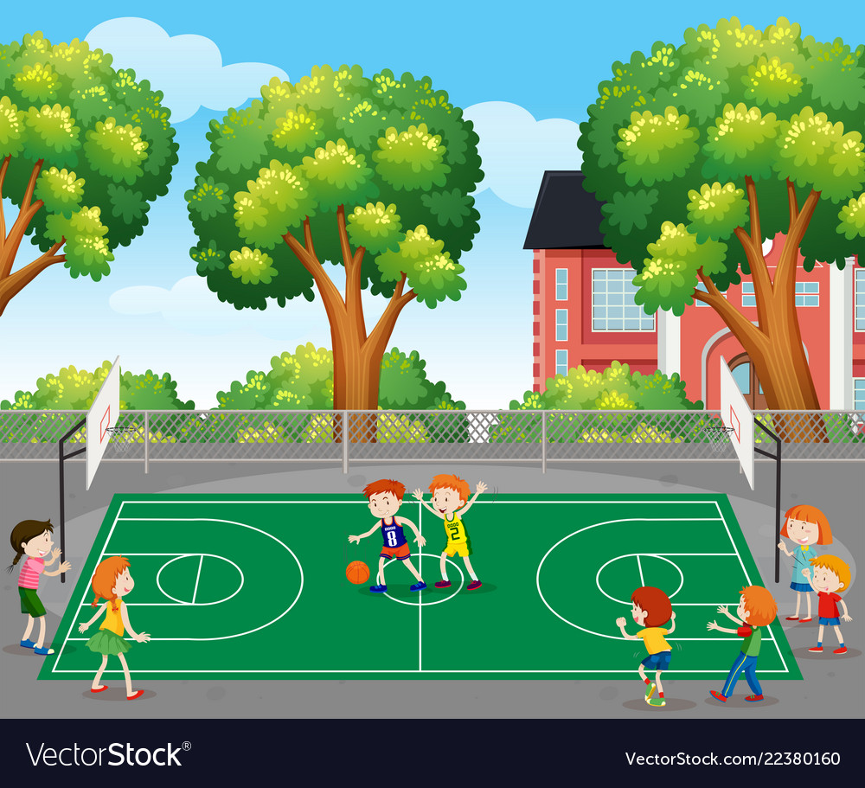

NÉM BÓNG RỔ

Slide 17




32 : 8
next
3
5
4
6
Notes:
Bấm vào quả bóng

Slide 18
56 : 8
next
3
4
5
7

Slide 19
16 : 8
next
2
3
4
5

Slide 21


